Slide 1

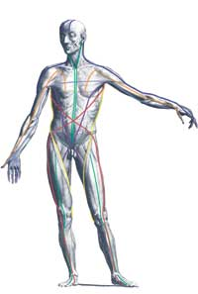
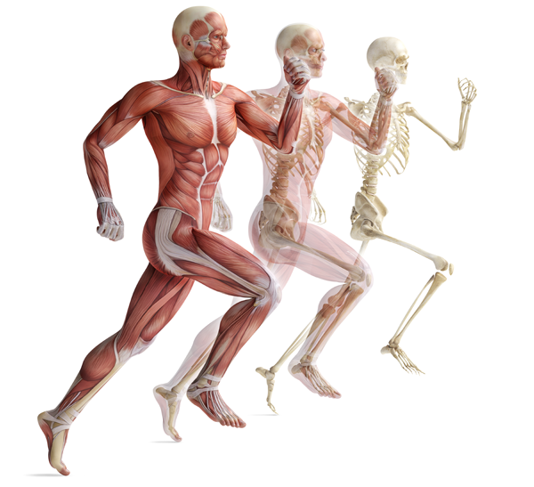
ОПОРНО-ДВИГАТЕЛЕН АПАРАТ
СТАВИ НА ДОЛЕН КРАЙНИК
Д-р Загорски
1
Notes:
10.04.2020
1

Slide 2
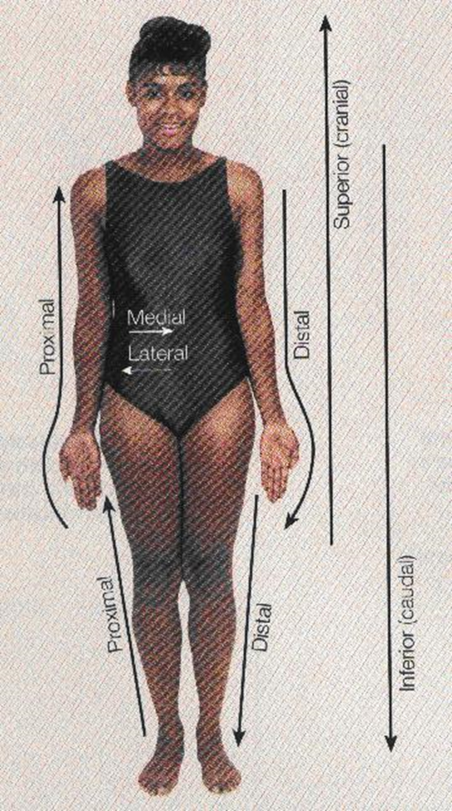
Стави на долен крайник
Долният крайник при човека има четири големи и главни стави: тазобедрена, колянна и две скочни – горна и долна, обединени в едно функционално цяло. Тазобедрената става има три степени свобода на движение, а останалите три стави по една степен. Извършващите движенията мускули се разполагат около ставите в строго определени групи според функция в зависимост спрямо осите на движение във всяка от тях.
Когато се описват движенията на долния крайник винаги се има предвид основния стоеж като постоянно изходно положение.
Д-р Загорски
2
Notes:
10.04.2020
2

Slide 3
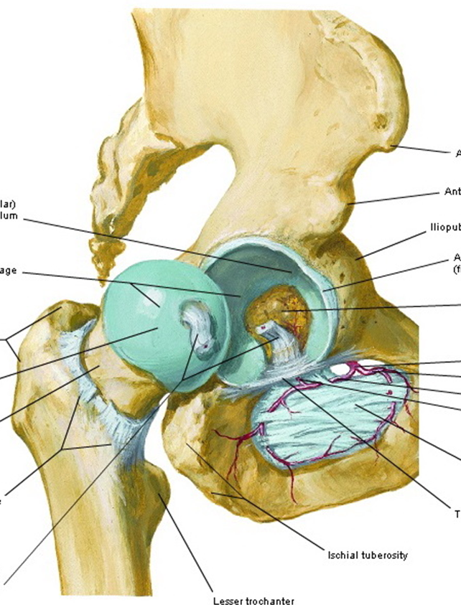
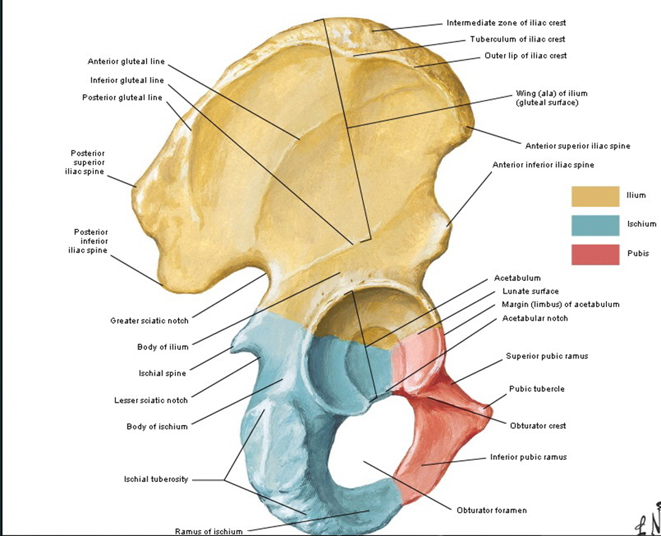
Тазобедрена става
Тазобедрената става осъществява връзката на свободния долен крайник с туловището. Тя се образува при съчленяването на главулечната яма на безименната кост и главата на бедрената кост.
Коригиращото устройство е ставна устна. Ставната капсула се залавя за ръба на ставните повърхнини и тя е леко обтегната.
Д-р Загорски
3
Notes:
10.04.2020
3

Slide 4
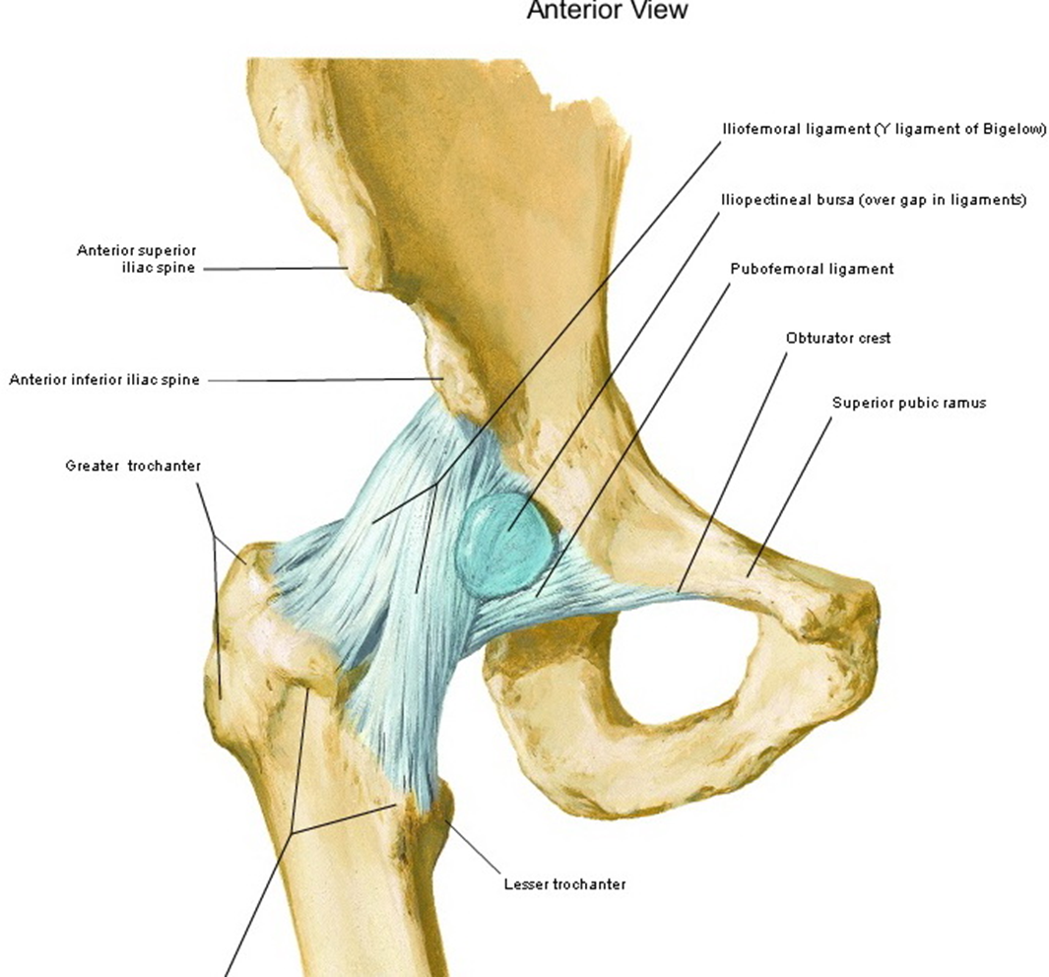
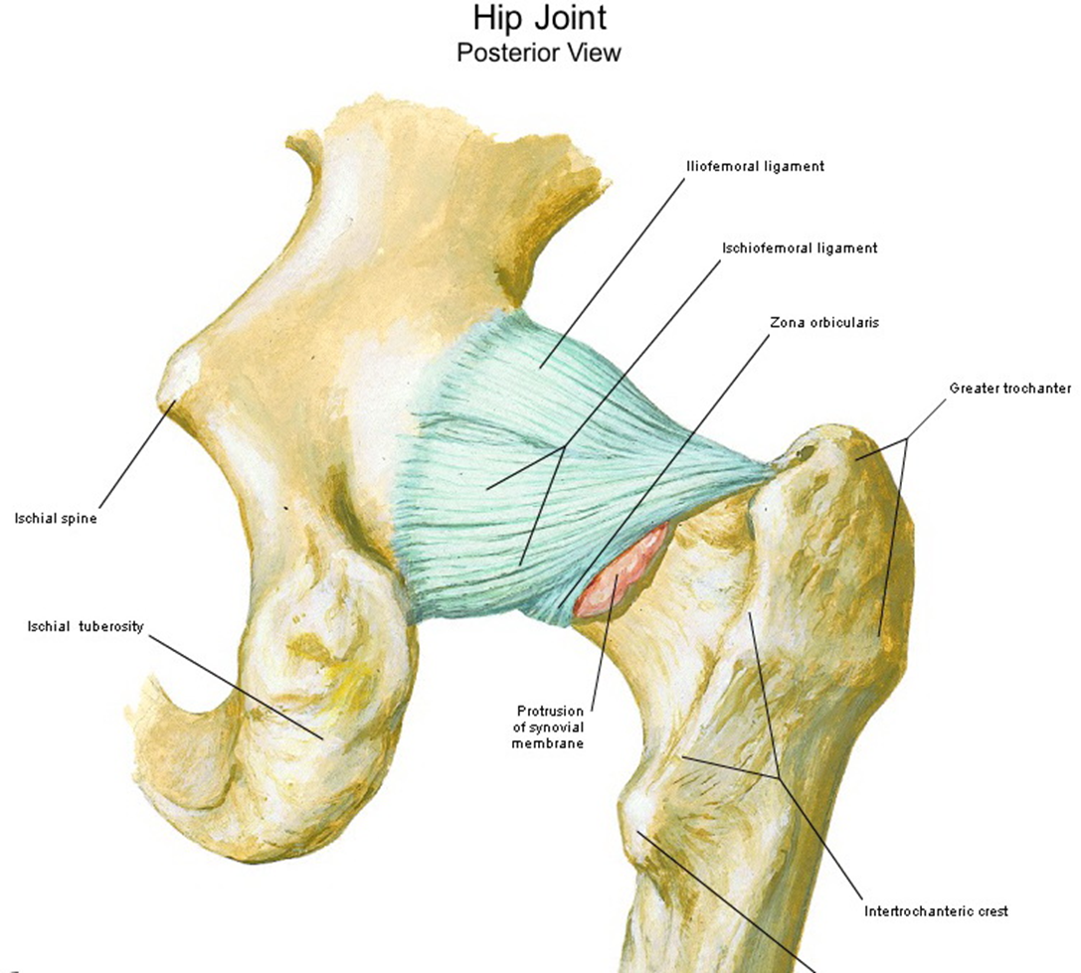
Връзките разделяме на две групи – вътреставни и външни. Към външните връзки особено важна роля играе хълбочно-бедрената връзка. Тя се разполага между хълбочната кост и бедрената кост. Разположена е отпред и поддържа изправения стоеж чрез огроничаване разгъването в ставата. Другите две връзки стабилизиращи ставата и ограничаващи отвеждането и ротацията са седалищно-бедрена /разположена отзад и свързваща седалищната кост с бедрената кост/ и лонно-бедрена /разположена отвътре и свързва лонната кост с бедрената кост/. В ставната кухина се разполагат други две връзки – напречна връзка на главулечната яма и връзка на главата на бедрената кост. Именно в тази връзка се разполага кръвоносен съд, който изхранва ставния хрущял. Тя служи и като мека подложка между ставните повърхнини
Д-р Загорски
4
Notes:
10.04.2020
4

Slide 5
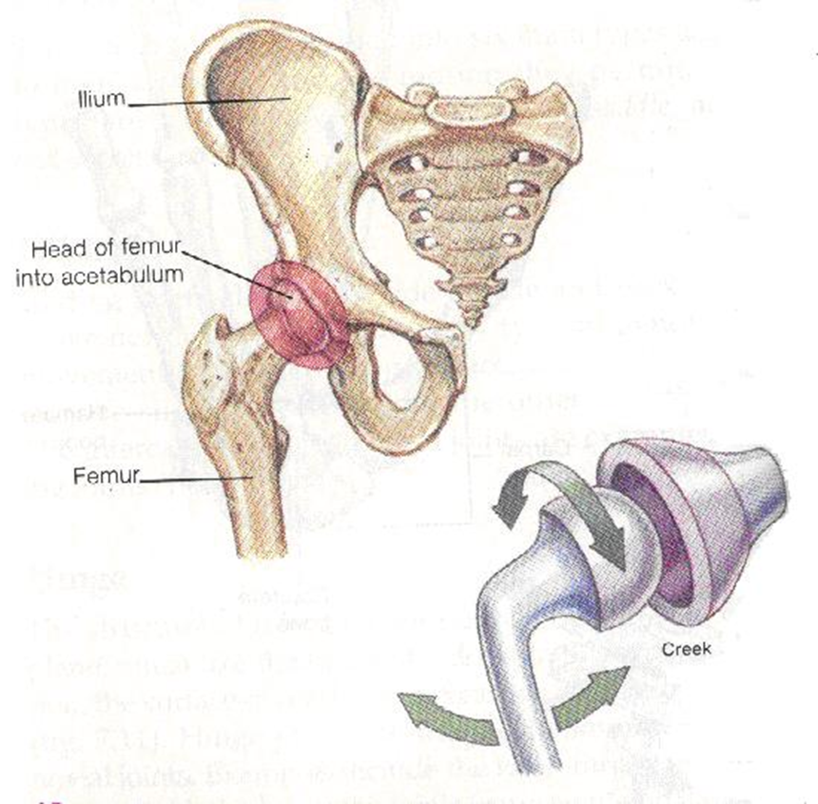
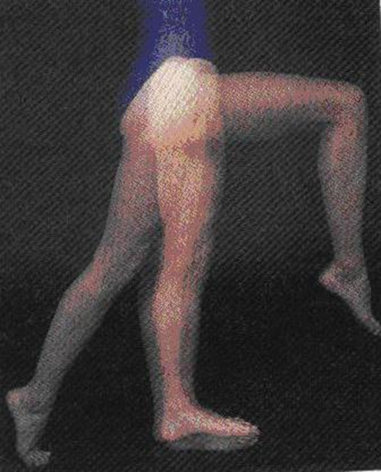
Тазобедрената става има кълбовидна форма, тя е с тристепенна свобода на движение и сравнително малко на брой възможности за движение в междинни равнини. Позволява сравнително по-ограничени движения в трите равнини спрямо съответната раменна става в горния крайник, доколкото е повече оформена около идеята за стабилност, отколкото за гъвкавост и подвижност.
Д-р Загорски
5
Notes:
10.04.2020
5

Slide 6
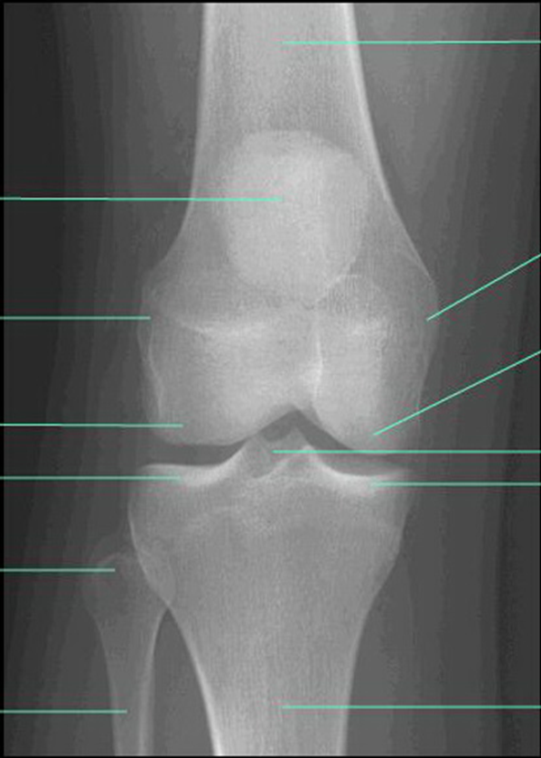
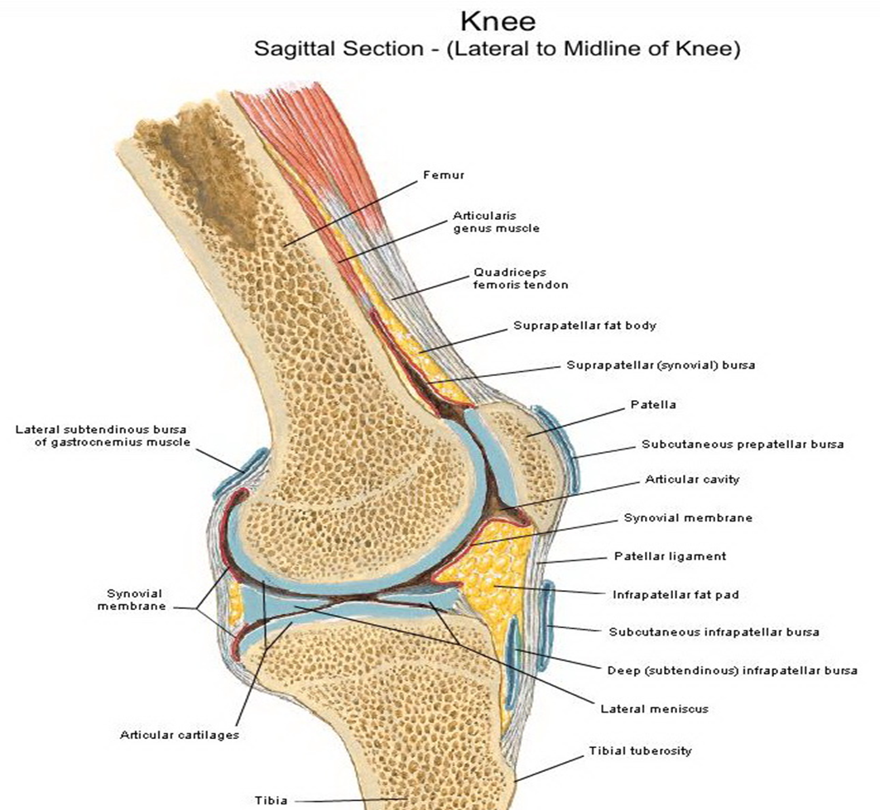
Колянна става
Колянната става е най-сложната става в човека. В нея се съчленяват бедрена кост, голям пищял и капаче. Ставните повърхнини не си съответстват. Коригиращото устройство са менискусите. Ставната капсула има цилиндрична форма. Тя се залавя за ръба на ставните повърхнини, като отпред има прозорче за капачето.
Д-р Загорски
6
Notes:
10.04.2020
6

Slide 7
Ставните връзки се разделят на три групи: връзки на капачето; вътреставни връзки и странични връзки.
Към вътреставните връзки спадат:
1. Предна и задна кръстни връзки (ограничители на сгъване и разгъване в ставата);
2. напречна връзка на колянната става (свързва двата менискуса);
3. задколянна връзка;
4. връзка на външния менискус.
Външните връзки са представени от: Страничните връзки свързват бедрото с двата пищяла (голям и малък) и възпрепятстват отвеждане и привеждане, и стабилизират ставата.
Капачковата връзка е производна на крайните сухожилия на четирите глави на четириглавия бедрен мускул (неговото крайно залавно място е под капачето, върху изпъкването на големия пищял).
Д-р Загорски
7
Notes:
10.04.2020
7

Slide 8
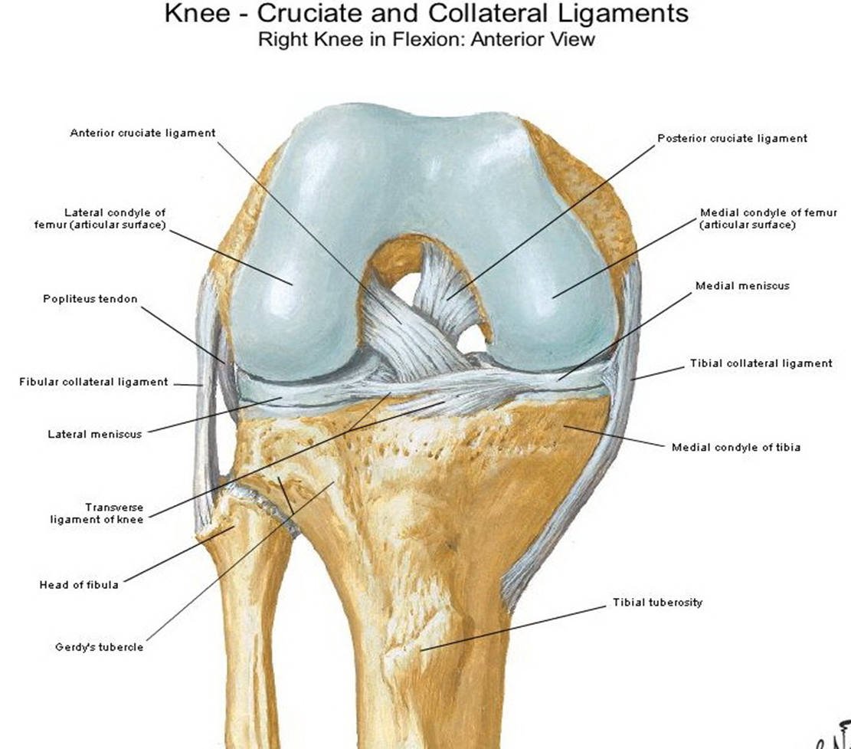
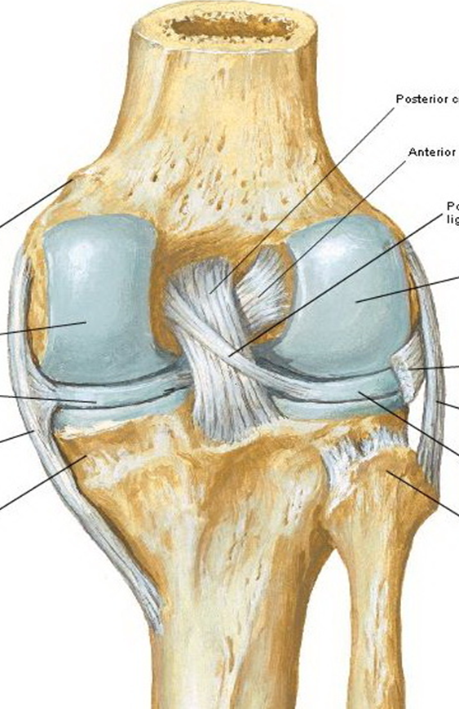
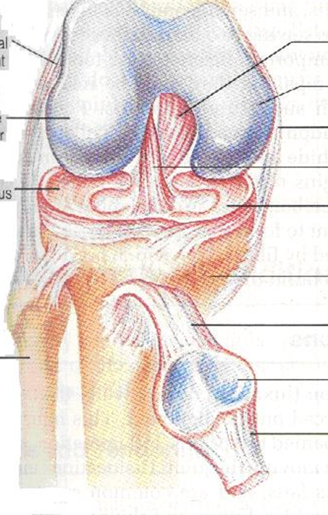
Д-р Загорски
8
Notes:
10.04.2020
8

Slide 9
Колянната става има една основна степен свобода на движение: сгъване/разгъване. Поради анатомични особености в структурата на кондилите на бедрената кост при основното движение, в хоризонталната равнина, се наблюдава приплъзгване на ставните повърхнини, в резултат на което се извършва лека ротация - при сгъване, ротация навътре и при разгъване – ротация навън. Така колянната става е способна и на ротация
Д-р Загорски
9
Notes:
10.04.2020
9

Slide 10
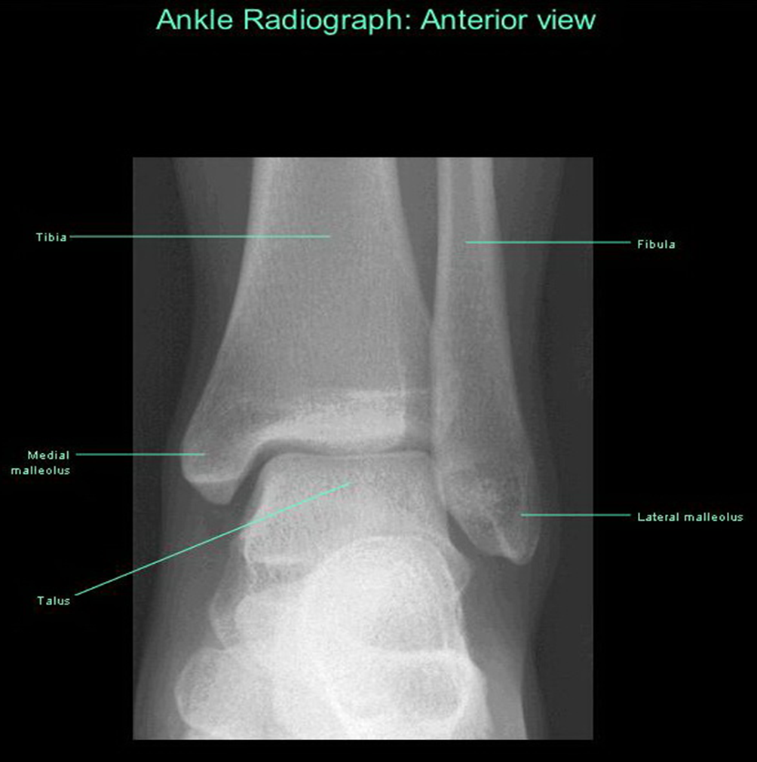
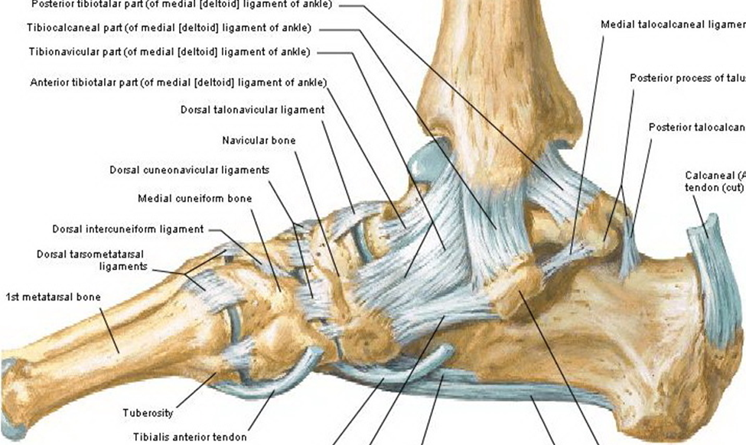
Горна скочна става
В горната скочна става се съчленяват двата пищяла (костите на подбедрицата) със скочната кост. Ставните повърхнини имат скрипецовидна форма. Ставата е укрепена със здрави връзки, които са разположени странично и свързват двата пищяла (техните глезени) с костите на ходилото. Отвътре е разполоена сборната делтовидна връзка, а отвън са три отделни връзки–предна и задна скочно-малкопищялни, и петно-малкопищялна. Ставата има една степен свобода на движение – сгъване и разгъване.
Д-р Загорски
10
Notes:
10.04.2020
10

Slide 11
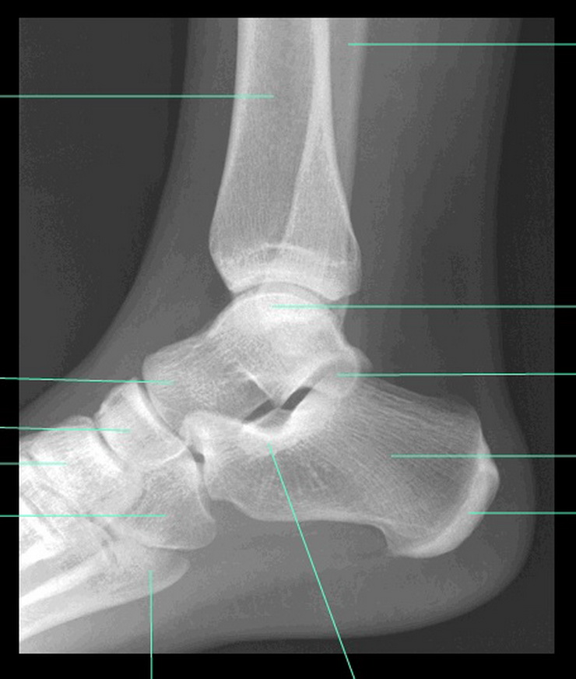
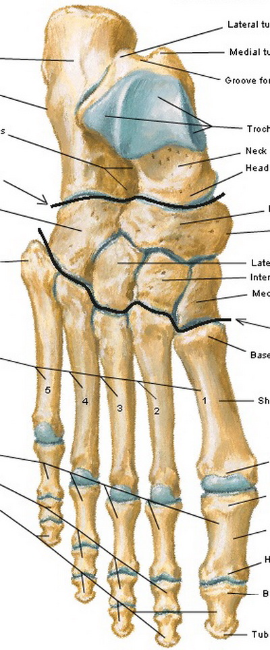
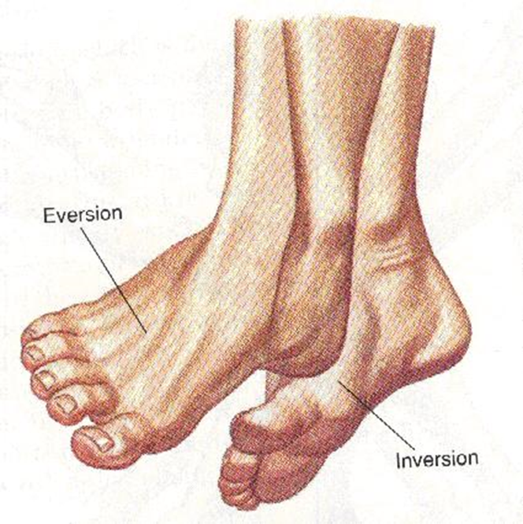
Долна скочна става
Ходилото освен да се сгъва и разгъва може да се привежда и отвежда. Това движение се извършва в ставата съчленяваща скочната кост с петната и ладиевидната кост. Тази става, която се образува между тези кости се нарича долна скочна става. Горната и долната скочни стави могат да се разглеждат като ставен комплекс на ходилото /глезенна става/ с две степени свобода на движение
Д-р Загорски
11
Notes:
10.04.2020
11

Slide 12
ДЯЛОВИ ВЪПРОСИ:
1. По структура тазобедрената става към кой стави спада?
2. Кои кости образуват тазобедрената става?
3. Има ли коригиращо устройство тазобедрената става и кое е то?
4. Колко групи връзки стабилизират тазобедрената става?
5. Опишете видовете движение в тазобедрената ставата?
6. Колянната става от кои кости се образува?
7. Има ли коригиращо устройство колянната става и кое е то?
8. Опишете групите връзки на колянната става.
9. Опишете видовете движение в колянната става.
10. Горната скочна става се образува от……….. (кои кости)
11. Опишете кои са ставните връзки на горна скочна става.
12. Долна скочна става се образува от ………………… (кои кости)
13. Колко степени свобода на движение има в комплекса горна и долна скочни стави?
Д-р Загорски
12
Notes:
10.04.2020
12

